Slide 1


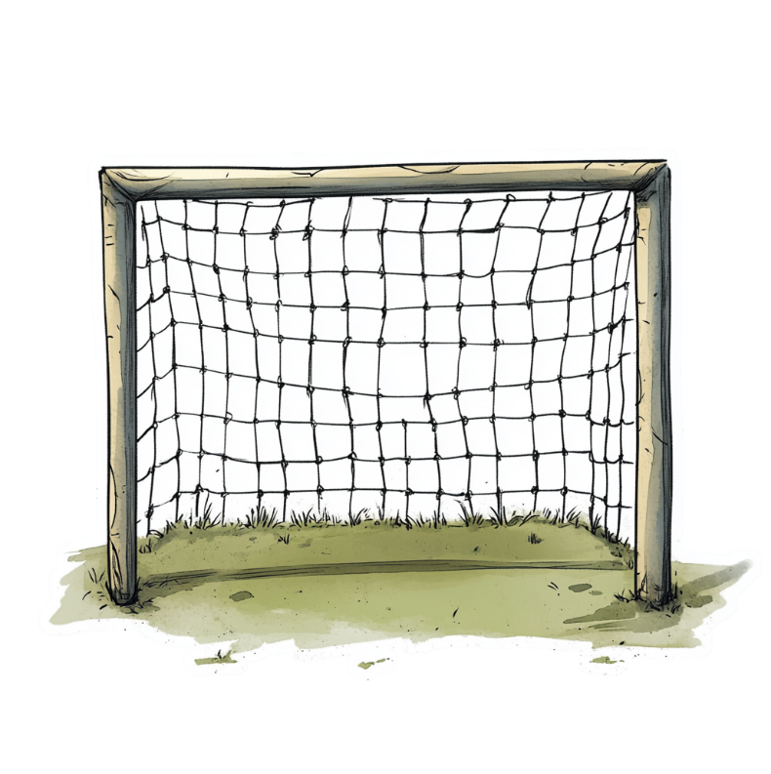

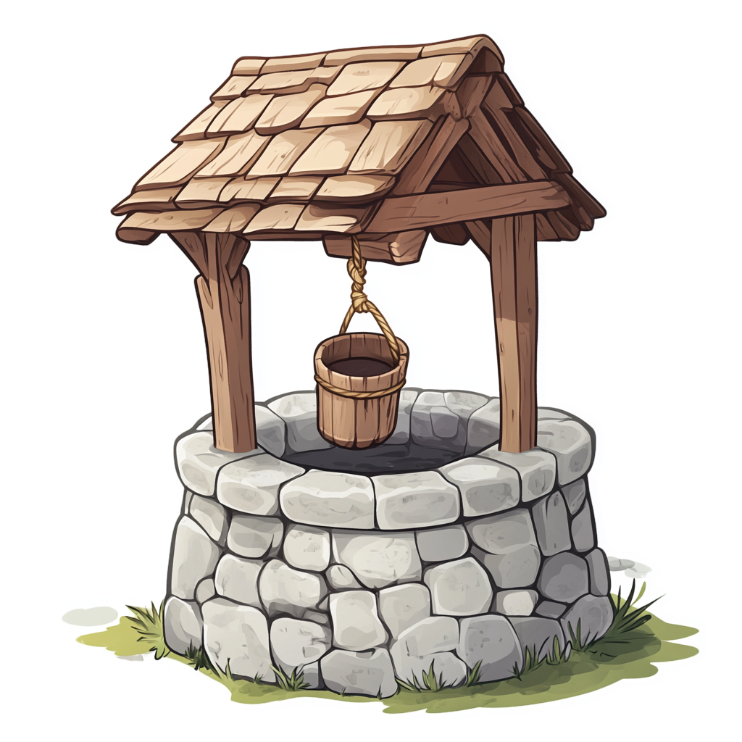


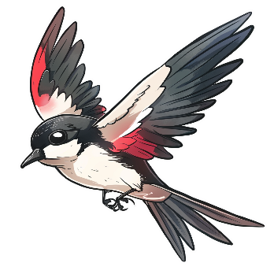
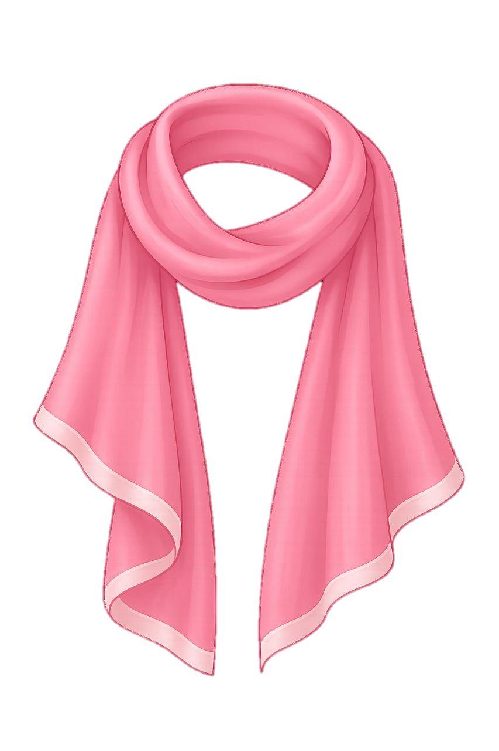






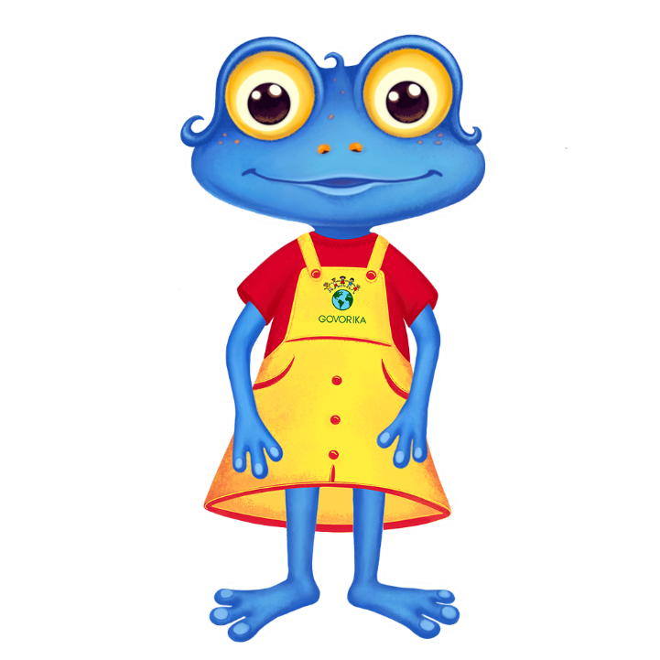
Ла-да на-ді-ла бла-кит-не плат-тя.
Лас-тів-ка ле-тить над лу-гом.
На сто-лі ле-жить шов-ко-ва хуст-ка.
Влад грає у фут-бол
Міла та Слава пли-вуть у чов-ні.
У гли-бо-кому ко-ло-дя-зі во-да хо-лод-на.
Над клум-бою ле-тить ме-те-лик.

